Slide 1
Sistema de Gerenciamento de Inscrições (SGI)
Gerência de Tecnologia da Informação

Slide 2
Introdução
O que é o SGI?
SISTEMA DE GERENCIMENTO DE INSCRIÇÕES
Onde acesso?
http://sgs.setas.to.gov.br
Quem tem acesso?
Todos os interessados nas capacitações ofertadas pela SETAS

Slide 3
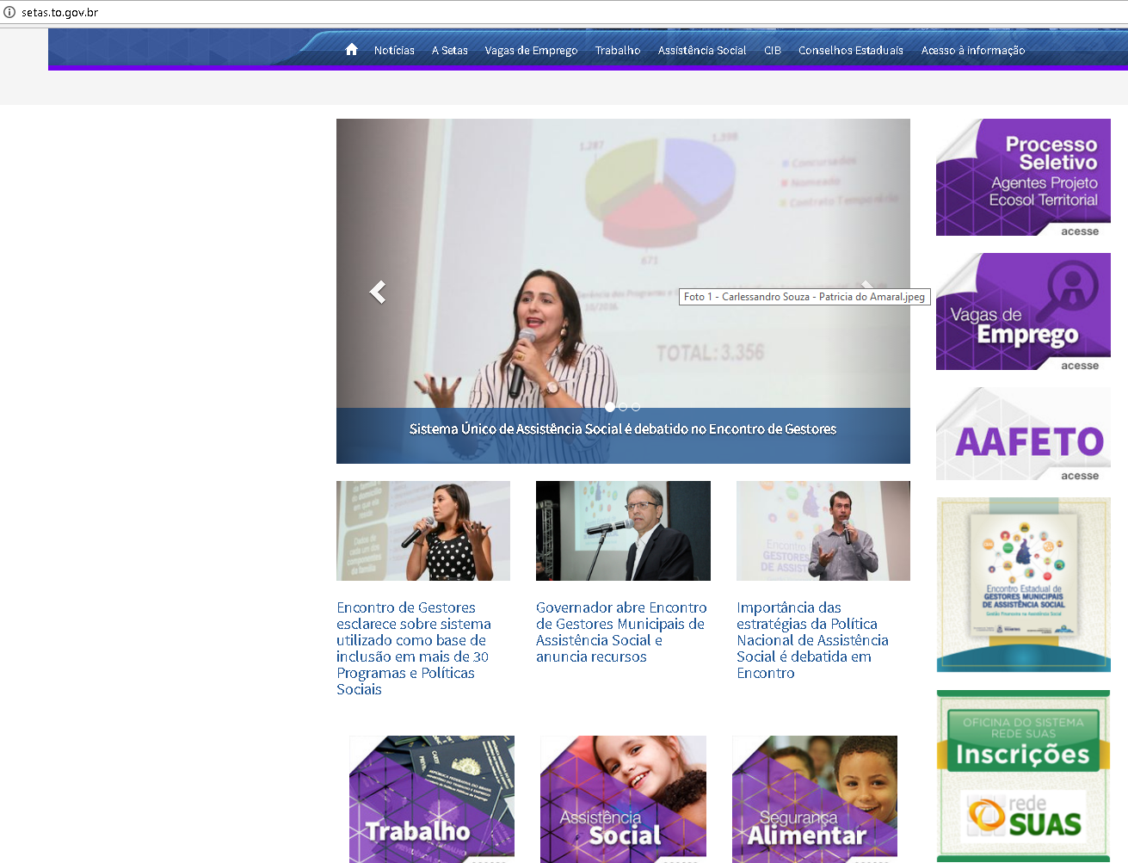
www.setas.to.gov.br

Slide 4
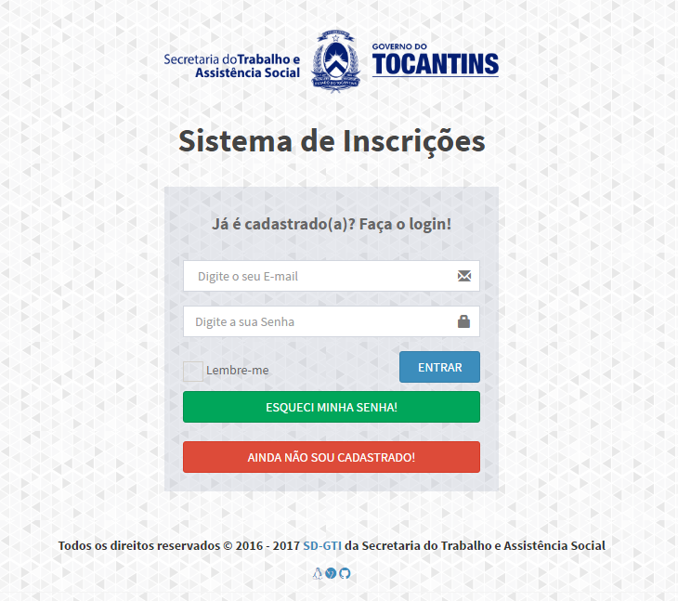
Tela Inicial

Slide 5
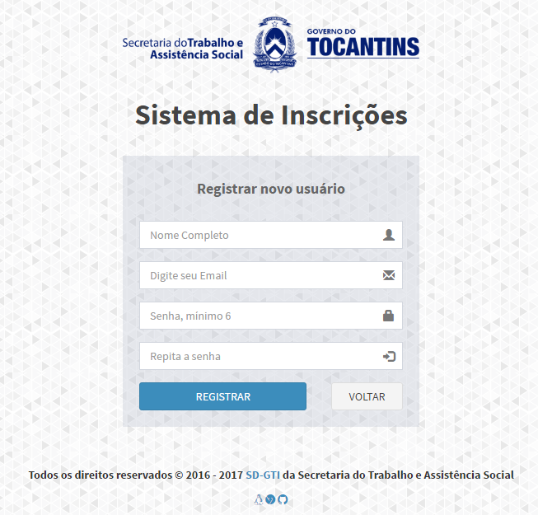
Registrar Novo Usuário

Slide 6
Preenchendo Dados Pessoais

Slide 7
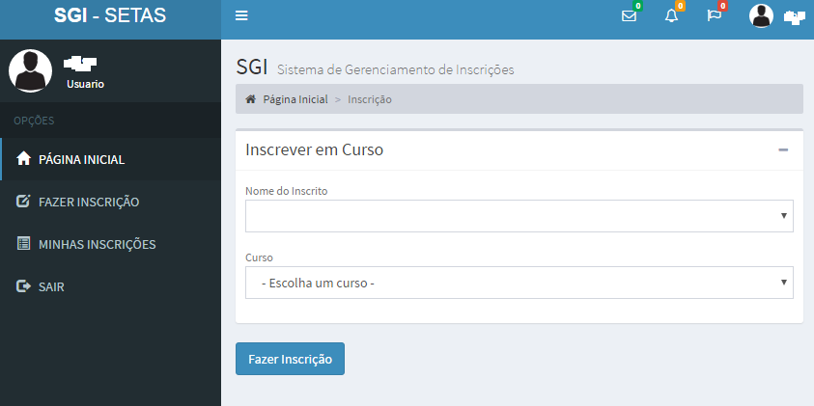
Inscrição de Cursos

Slide 8
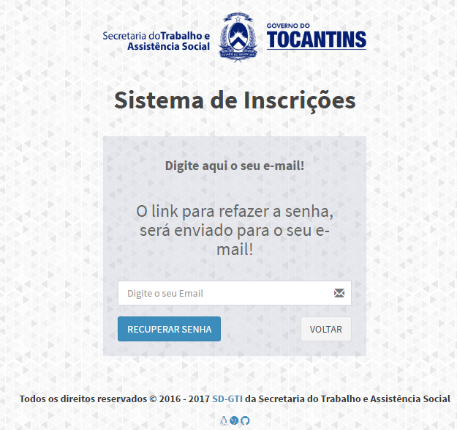
Recuperar Senha

Slide 9
Dúvidas?

Slide 10
Contato
GERÊNCIA DE TECNOLOGIA DA INFORMAÇÃO Telefone: (63) 3218-1951
TI@setas.to.gov.br

